Slide 1

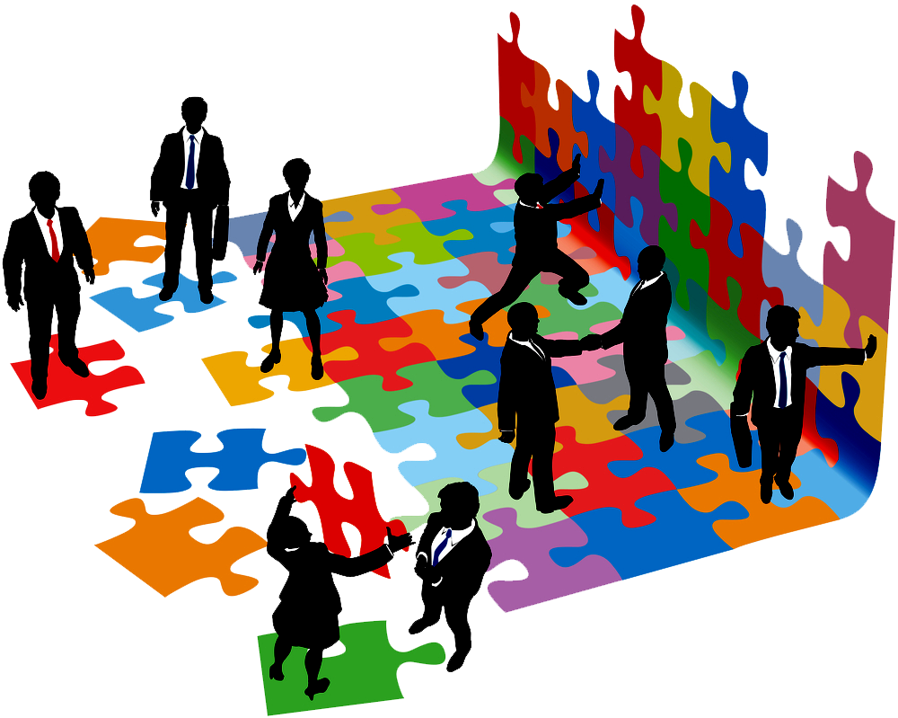
KURUMSAL İLETİŞİM-6
Hakan YILMAZ
Kaynak: Anadolu Üniversitesi
Açık Öğretim Fakültesi

Slide 2


KAVRAMLAR;
Kurumsal Kimlik
Görsel Kimlik
Görsel Kimlikte İmge ve Görsel Algı
Görsel Kimlik Tasarımında Kullanılan
Grafik Simgeler
Görsel Kimlik İnşasında Grafik
Tasarım

Slide 3

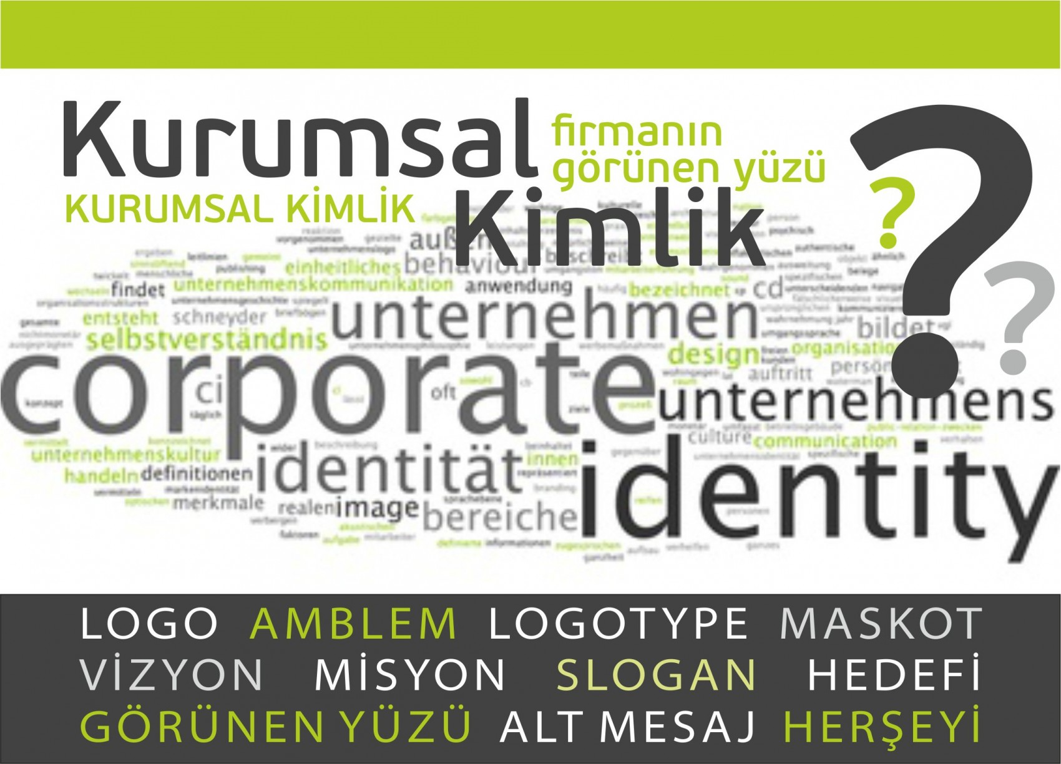
Kurumsal Kimlik
19’ncu yüzyılın ilk çeyrağinde ortaya çıkan gelişmeler bugünkü anlamda ilk kurumsal kimlik çalışmalarının da yapılmasına ortam hazırlamıştır.

Slide 4

Büyük Biritanya’da Arts&Crais akımıyla başlayan tasarım hareketi, 1919’da Almanya’da Bauhaus Okulunun kurulması ile ortaya çıkmış ve yirminci yüzyılın ilk çeyreğinde özellikle Almanya merkezli şirket sahipleri ürünlerini pazarlama anlamında yoğun şekilde grafik tasarım sanatçıları ile işbirliği içinde çalışmaya başlamışlardır. Bu durum markalaşmanın ilk ciddi örneklerinin verilmesine yol açmıştır.

Slide 5
Nihayet 1907 yılına gelindiğinde; mimar öğretmen, grafik tasarımcısı Peter Behrens, AEG şirketinin başkanı tarafından, sadece grafikler için değil aynı zamanda binalar, girişler ve ürünlerde de AEG için tek model bir tasarım stilinin formülleştirilmesi için görevlendirilmiştir. Böylece Behrens, ilk Kurumsal Kimlik Tasarımcısı olarak tarihe geçmiştir.

Slide 6

Kurumsal Tasarım ve Görsel Kimlik
Amblem: Kurum, hizmet ve ürünlere görsel kimlik kazandıran, sözcük özelliği göstermeyen, soyut veya nesnel görüntülerle ya da harf biçimleri ile oluşturulan simgelerdir.
Damga: Bir şeyin kime, hangi çağa ait olduğunu gösteren belirgin iz, işaret niteliktir.
Simge/sembol: Simge, duyularla ifade edilemeyenbir şeyi belirten somut nesne veya işaraet, alem, rumuz, timsal, sembollerdir. Bu anlamda semboller simgeyi oluşturabilir ancak; simgeden farklı olarak semboller sadece bir kavramın görsel olarak nesnelleşmesine ek olarak somut bir görsel, rakam, harf, renk, olay, söz veya kişi de olabilir.

Slide 7
Kurumsal Tasarım ve Görsel Kimlik
Kurumsal kimlik; grafik tasarım çalışması ile oluşturulan görsel kimlik çalışmalarının da içinde yer aldığı tanıtım kimliği ve davranış kimliği çalışmaları ile hedef kitledebyaratılan kurumsal algı ya da imajdır. Kurumsal kimlik, firmaların ürettiği ürün ve hizmetin ya da markanın tüm görsel tasarım bileşenlerinden işletme biçimine, personel tutumuna, firma felsefesine, hizmet üretim kalitesine kadar çok geniş bir yapılanma sistemidir.
Kurumsal kimlik; özel veya resmi kurumların ya da markaların ürün, hizmet, faaliyet alanları ve özelliklerinin görsel veya düşünsel olarak hedef kitlede yarattığı imaj, etki ve farkındalıktır.

Slide 8
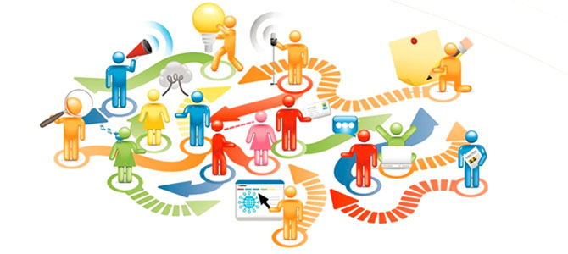
Kurumsal kimlik üç ana unsurdan oluşmaktadır:
İşletme kimliği: İşletme, üretim, pazarlama
Tanıtım kimliği: Görsel kimlik, reklam, halkla ilşikiler
Davranış kimliğidir.

Slide 9
Görsel Kimlik
Görsel kimlik tasarımı yetmişli yıllardan sonra giderek yaygınlık kazanmaya başlamıştır. Görsel kimli tasarımı, temel olarak hazırlanan tüm görsel yapı için uyulması zorunlu olan bir biçimsel standart sistemi getirmeyi amaçlar. Yani, görsel kimlik bir kurum için hazırlanacak olan antetli kağıttan dış cephe düzenlemesine kadar farklı tasarım üretimleri için biçimsel kurallar yaratır.
Görsel kimlik; bir kurumun özelliklerini yansıtan tüm ayrıntıları ele alarakhedef kitlesine sunulacak bir imge oluşturmayı amaçlar.

Slide 10
Temel Görsel Kimlik Çalışmaları:
Amblem, logo çalışmaları
Antetli kağıt ve zarf çalışmaları
Fatura, irsaliye, sipariş formu çalışmaları
Evrak dosyası, bloknot, çanta çalışmaları
CD, DVD, kutu ve etiket çalışmaları
Kartvizit, broşür ve el ilanı çalışmaları

Slide 11
Temel Görsel Kimlik Çalışmaları:
Personel kıyafet veyaka kartı çalışmaları
Araç giydirme çalışmaları
WEB sitesi çalışmaları
Bina içi görseller ve dış cephe çalışmaları
Ambalaj, taşıma kutusu ve paket çalışmaları
Akıllı telefon ve tabletler için Android, IOS ve Windows tabanlı uygulamalardır.

Slide 12
Görsel Kimlik Kitapçığı
Tasarlanan tüm görsel yapı için uyulması zorunlu olan bir biçimsel standart sistemi getirmeyi amaçlayan görsel kimlik tasarımı; bu kuralları, görsel kimlik standartlarının süreklilik kazanması, yayılması, sistemleşerek farklı ortam ve zamanlardauygulanabilir olması, farklı uygulayıcılar tarafındanaynı standartlarda uygulanabilmesi için görsel kimlik kitapçığı haline getirilir. Görsel kimlik kitapçığı kurumun tüm birimleri ve kurumun hizmet alacağı reklam ajansları, tabelacı, matbaa gibi kurumlar tarafından da referans alınarak kullanılır.

Slide 13
Görsel Kimlik Kitapçığında Bulunması Gereken Unsurlar;
Görsel kimlik hazırlığının ya da değişiminin neden yapıldığına dair kısa bilginin olduğu bölüm
Amblem, logo gibi grafik simgelerin ölçü, konum, biçim ve renk bilgilerinin yer aldığı bölüm
Simgelerde kullanılan ve diğer kullanılması düşünülen renk kod bilgilerinin olduğu bölüm
Bu grafik simgelerin neyi temsil ettiklerine ilişkin bilgilerin yer aldığı bölüm
Antetli kağıt, zarf, kartvizit, fatura, dosya vb. temel basılı evrakların yer aldığı ve bunların dolduruluş biçimlerinin örneklerinin yer aldığı bölüm
Amblem, logo gibi simgesel tasarımların iç ve dış mekanlarda kullanım standartlarını veren, bina ve araç giydirme gibi farklı uygulama alanlarının olduğu bölüm

Slide 14
Görsel Kimlik Kitapçığında Bulunması Gereken Unsurlar;
Kurum veya firmanın tüm iç ve dış yazışmalarda, ticari belgelerde, reklam çalışmalarında ve tüm diğer görsel tasarımlarda kullanılacak font karakterlerinin değişik boy ve karakterdeki görsellerinin olduğu bölüm
Amblem logo tasarımlarının personel kıyafetlerindeki yeri ve ölçülerinin gösterldiği bölüm
Kuruma özgü etiket, arma, çıkartma çalışmalarının yer aldığı bölüm
Tasarımların internet ortamında nasıl ve ne ölçülerde yer alacağına dair bilgilerin yer aldığı bölüm
Dergi ve gazete gibi basılı yayınlarda amblem ve logoların nasıl ve ne ölçüde kullanılacağına dair bilgilerin yer aldığı bölüm
Kurum ürün, hizmet, iç ve dış mekan için hazırlanmış piktogramların yeraldığı bölüm

Slide 15

Görsel Kimlikte İmge ve Görsel Algı
İmge; zihinde tasarlanan ve gerçekleşmesi özlenen şey, duyu organlarının dıştan algıladığı bir nesnenin bilince yansıyan benzeri, hayal ya da imajdır.
İmge; hem tasarlayan hem de tasarımı izleyen tarafından yorumlanabilir. İletişim sürecinde imge bir ara zemin konumundadır. Üreten, üretilen ve tüketen açısından ortak anlam yaratma çabasının temel yapı taşlarından birisidir.

Slide 16
Görsel algı; gözlerden gelen bilginin anlamlandırıldığı, dış dünyadaki imgelerden ortaya çıkan bir süreçtir. Çevreden gelen görsel girdi ile oluşan bilgi, karmaşık ve belirsiz olabilir. İnsanlar ‘’öğrenilmiş tahminlerde’’ bulunarak, görsel girdiyi tecrübelerine dayanarak yorumlayabilir. Uyarıcılar arasındaki ilişki kavranırsa ve nesneyi, durumu, uzamsal düzenlemeyi kesin olarak belirtecek yeterli uyarıcı varsa ancak o zaman doğru algı oluşabilir.

Slide 17
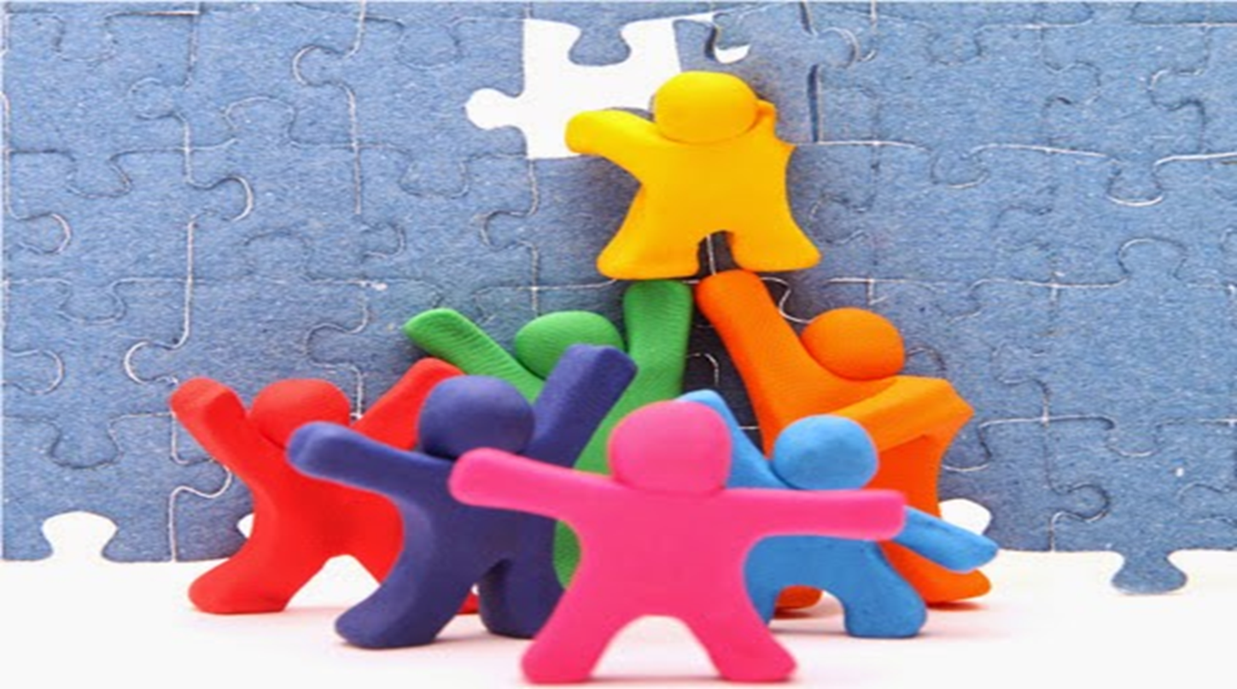
Amblem ve Logo Tasarımında
Dikkat Edilmesi Gereken Hususlar
Tarihi ve kültürel özellikler dikkate alınmalıdır
Üslup, çizgi, harf ve renk gibi biçimsel özellikleri ile fark yaratmalıdır
Hedef kitle tarafından doğrudan, kolay ve hızlı bir şekilde algılanmalıdır
Çok fazla renk kullnılmamalıdır
Mesaj imge bütünlüğü tam anlamı ile sağlanmalıdır
Estetik olmalıdır

Slide 18
Amblem ve Logo Tasarımında
Dikkat Edilmesi Gereken Hususlar
Temsil edeceği şeye göre özgün tasarlanmalıdır
Yenilikçi ve yaratıcı düşüncesiyle fark yaratmalıdır
İşlevsel ve etkin olmalıdır
Kullanım kolaylığı olmalıdır
Çok fazla karmaşık biçimsel öge bulunmamalıdır
Kolay uygulanabilir olmalıdır

Slide 19

Görsel Kimlik İnşasında Grafik Tasarım
Grafik tasarım; yazmak, çizmek, çoğaltmak gibi özgün tasarım veya tasarımla tamamlanan eylemlerdir. Grafik tasarım; iletilmek istenen mesajı, görsel iletişim yoluyla hedefe ulaştırmak için estetik niteliklerle beraber resim, fotoğraf ve yazının birbirini tamamlayan bütünlükle kullanılarak uygulanmasıdır.
Grafik tasarım; tasarımcının zihninde, hayalinde oluşturduğubelirlenmiş bir amaca yönelik düşüncenin çizerek, boyayarak, resimleyerek görsel hale getirmesidir.

Slide 20

Bilgisayarlı Grafik Tasarımda Renk Sistemleri
CMYK: Baskı tenknolojisinde kullanılan 4 temel işlem renginin kısaltmasıdır (Mavi, kırmızı, sarı, siyah).
RGB: Dijital teknolojide kullanılan 3 temel ışık renginin kısaltmasıdır (Kırmızı, yeşil, mavi)
Pantone: Baskı teknolojisinde kullanılan bir renk sistemidir.
WEB Renkleri: WEB sayfası tasarımında kullanılan 16 tabanlı renk sistemidir.

Slide 21
Grafik Tasarım ve İletişim
Görsel iletişim; mesajın aktarım sürecinde daha çok görme duyusunca gerçekleştirilen bir iletişim şeklidir. Grafik iletişim ise; tasarlanan görüntülerle oluşturulan iletilerin paylaşımı yani görsellerden oluşan bilgilerin değiş tokuşudur.

Slide 22
KURUMSAL İLETİŞİM-6
Hakan YILMAZ
Kaynak: Anadolu Üniversitesi
Açık Öğretim Fakültesi

